Slide 1

FLUXO
STACK DO PROJETO
Backend — Laravel (PHP)
Sistema Bancário Digital
Web — Blade + Tailwind
Projeto de Software II
Mobile — Flutter
GRUPO 1
Banco — PostgreSQL
Gabriel Henrique · João Alfredo · Harttur Oliveira Pimenta
Eduardo Henrique · Marcus Vinicius
Nuvem — Render
Prof. Marcus Colantoni
Apresentação — 03 de setembro de 2026
Checkpoint 1 + avanços do CP2

Slide 2
Fluxo em um slide
Do problema à entrega: o que já foi construído no Checkpoint 1 e o que avançou no Checkpoint 2
01
38
52
Por que existe
Casos de uso
Requisitos funcionais
Banco digital simples, transparente e auditável — conta, Pix, cartões e pagamentos no celular.
13 atores, 6 «include» e 5 «extend» em 5 diagramas (itens 1, 3, 4, 5 e 7).
28 Must · 20 Should · 4 Could, mais 39 RNF (ISO 25010) e 17 regras de negócio.
95
5
16
Tarefas no cronograma
Tecnologias-chave
Entidades do banco
LibreProject: 23/02 a 03/12, 4 marcos, 6 recursos e 1.834 h distribuídas.
Laravel · Blade + Tailwind · Flutter · PostgreSQL · Render (deploy automático).
Mínimo exigido: 8. Núcleo contábil por partidas dobradas — saldo nunca é editado.
76
27
100%
Requisitos no CP2
Novos diagramas UML
Operações auditadas
+24 RF: verificação em dois fatores, retirada, assinatura e auditoria imutável.
Sequência, classes, componentes, implantação, atividades e fluxo da auditoria.
Trilha append-only com hash encadeado: nada se altera, nada se apaga.
Fluxo — Sistema Bancário Digital · Projeto de Software II · UNIUBE · Grupo 1
2

Slide 3
Por que o Fluxo existe?
Problema, causas e a resposta que o sistema dá para cada uma
O usuário não tem uma plataforma bancária única, transparente e segura, com rastreio de cada operação.
Burocracia e espera
→
Conta aberta em minutos
Tarifa opaca
→
Custo visível antes de confirmar
Sem controle no app
→
Limites, cartões e 2FA pelo cliente
Sem rastreabilidade
→
Trilha imutável + partidas dobradas
Resultado esperado: conta sem agência · custo previsível · operação segura com 2FA · saldo sempre igual ao extrato
Fluxo — Sistema Bancário Digital · Projeto de Software II · UNIUBE · Grupo 1
3

Slide 4
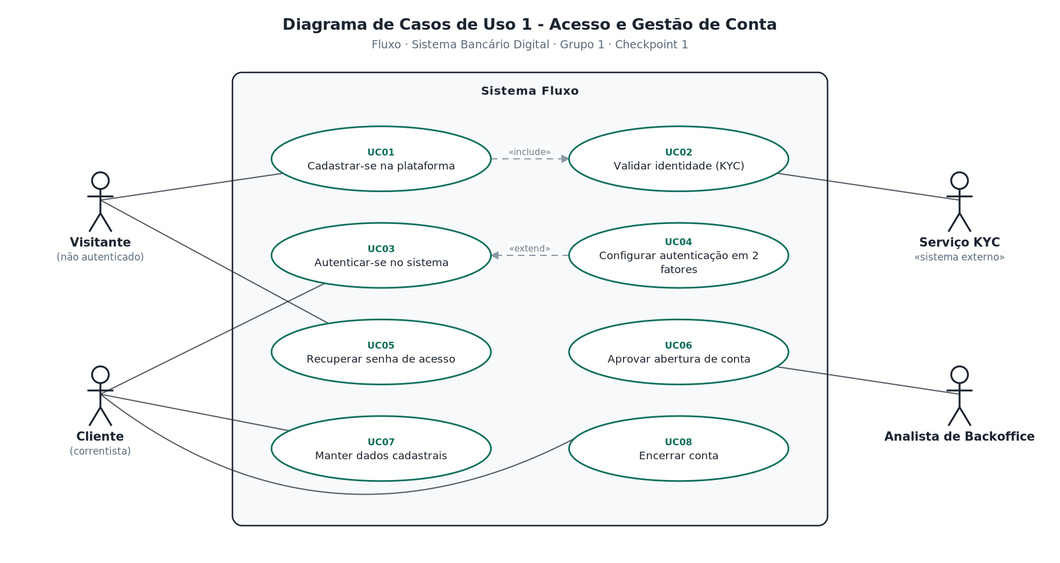
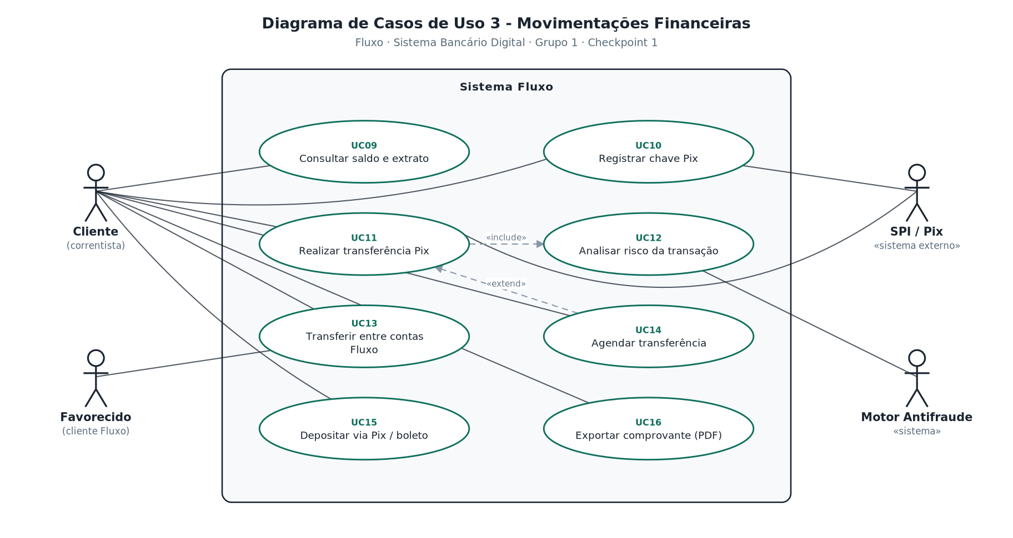
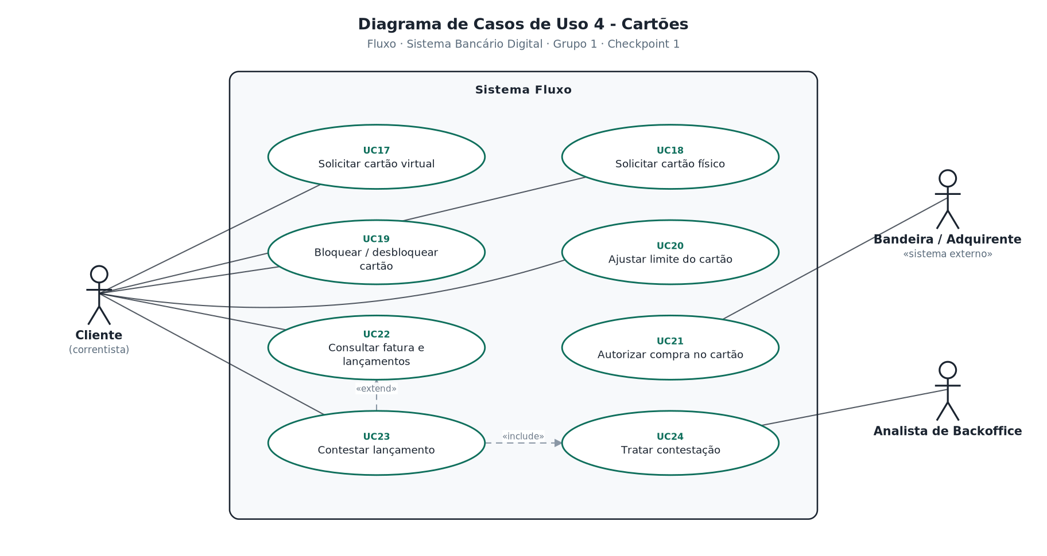
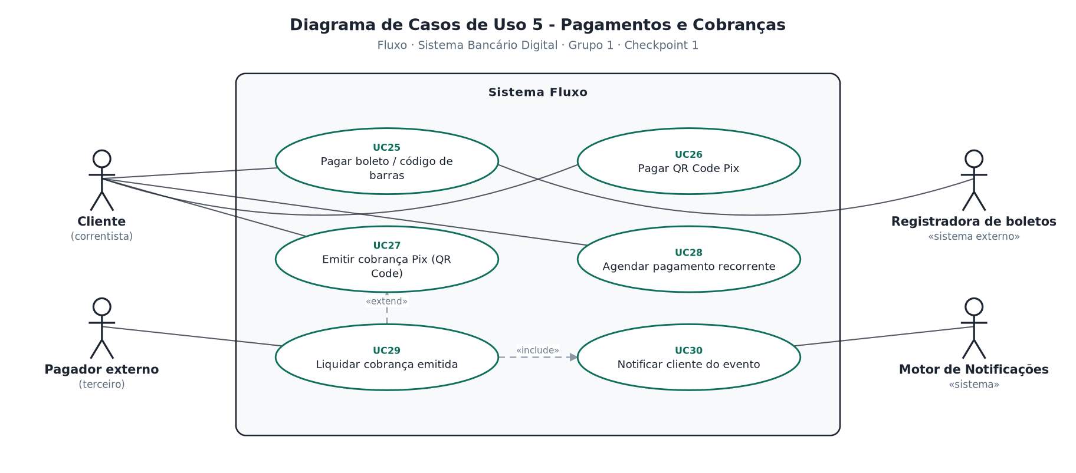
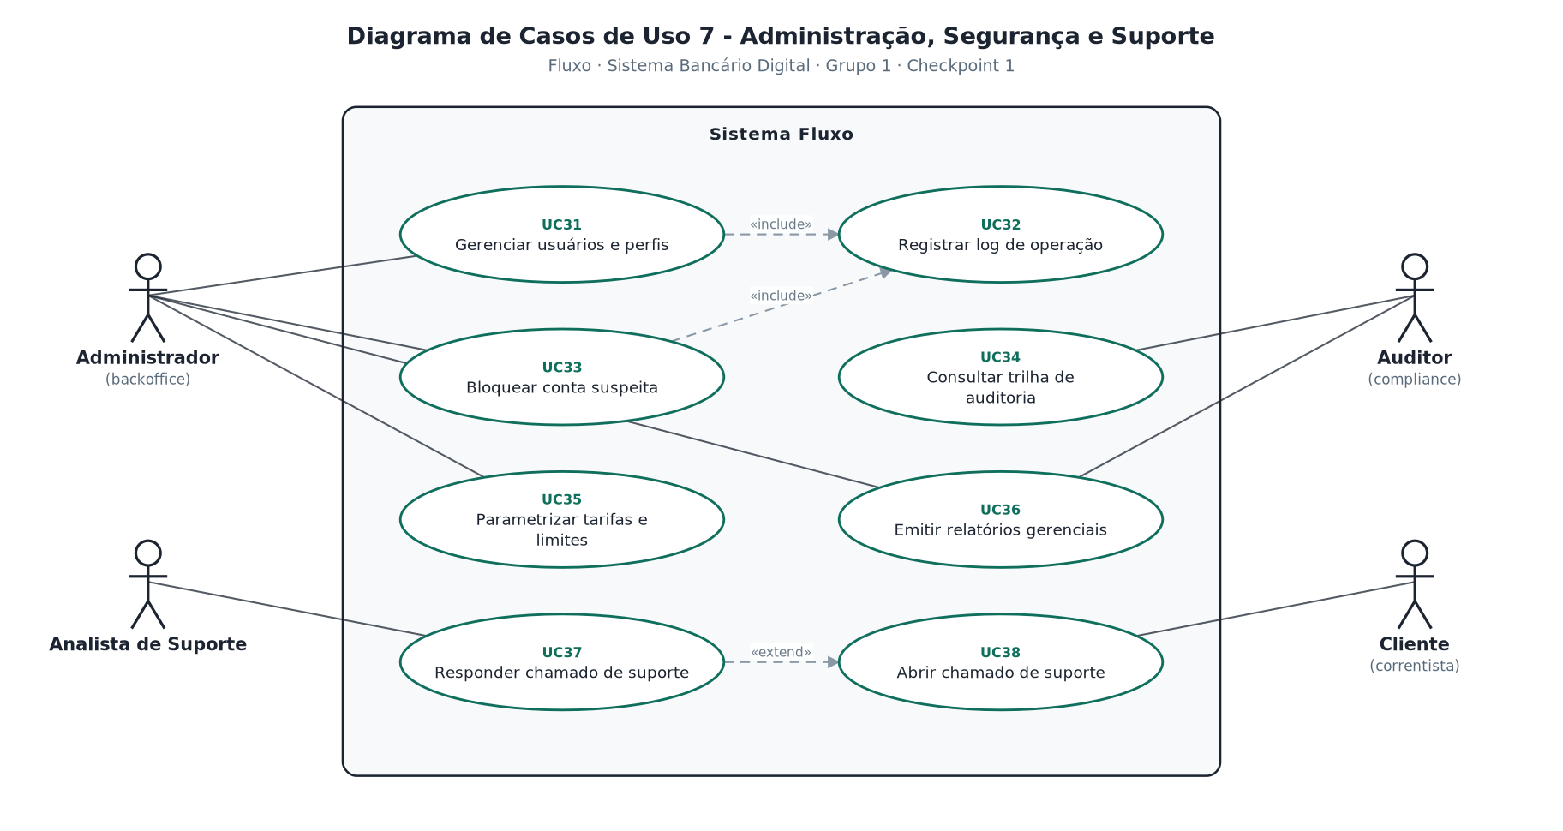
Diagramas de casos de uso
Cinco diagramas exigidos no item 4.3 — 1, 3, 4, 5 e 7 — com 38 casos de uso e 13 atores
1 — Acesso e Conta
3 — Movimentações
4 — Cartões
UC01–UC08 · RF01–RF12
UC09–UC16 · RF13–RF26
UC17–UC24 · RF27–RF35
38
casos de uso
13
atores
11
relações «include» e «extend»
5 — Pagamentos
7 — Administração
UC25–UC30 · RF36–RF42
UC31–UC38 · RF43–RF52
Fluxo — Sistema Bancário Digital · Projeto de Software II · UNIUBE · Grupo 1
4

Slide 5
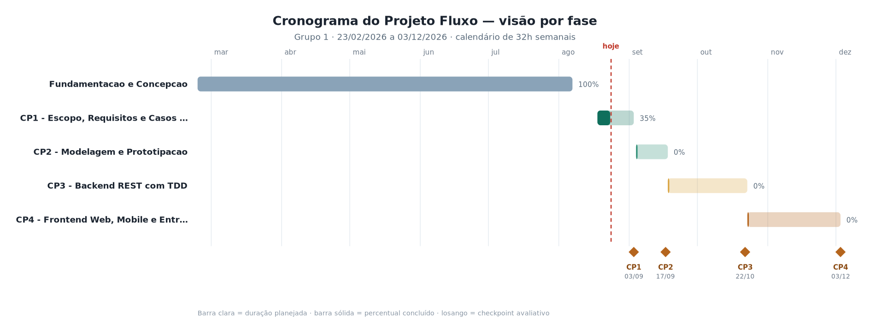
Quadro de gestão das atividades
LibreProject — 95 tarefas, 6 recursos e 1.834 h entre 23/02 e 03/12/2026
95
tarefas
23/02 a 03/12/2026
04
marcos
CP1 · CP2 · CP3 · CP4
MARCOS E PONTUAÇÃO
03/09
CP1 — 10 pts
17/09
CP2 — 15 pts
22/10
CP3 — 10 pts
03/12
CP4 — 20 pts
Fluxo — Sistema Bancário Digital · Projeto de Software II · UNIUBE · Grupo 1
5

Slide 6
Levantamento de requisitos
Técnicas: análise de concorrentes, entrevista com usuário-tipo, análise documental e priorização MoSCoW
FUNCIONAIS — 52 RF
NÃO FUNCIONAIS — 39 RNF (ISO/IEC 25010)
Acesso e conta
RF01–RF12
Desempenho
RNF01–RNF05
Movimentações
RF13–RF26
Segurança
RNF06–RNF14
Confiabilidade
RNF15–RNF20
Cartões
RF27–RF35
Usabilidade
RNF21–RNF25
Pagamentos
RF36–RF42
Manutenibilidade
RNF26–RNF32
Administração
RF43–RF52
Restrições
RNF33–RNF39
Prioridade MoSCoW
17 regras de negócio — exemplos
28 Must
20 Should
4 Could
RN02
saldo = soma dos lançamentos
RN04
não existe saldo negativo
Ex.: RF18 transferência Pix · RF27 cartão virtual · RF36 pagar boleto
RN07
limite noturno de R$ 1.000
Fluxo — Sistema Bancário Digital · Projeto de Software II · UNIUBE · Grupo 1
6

Slide 7
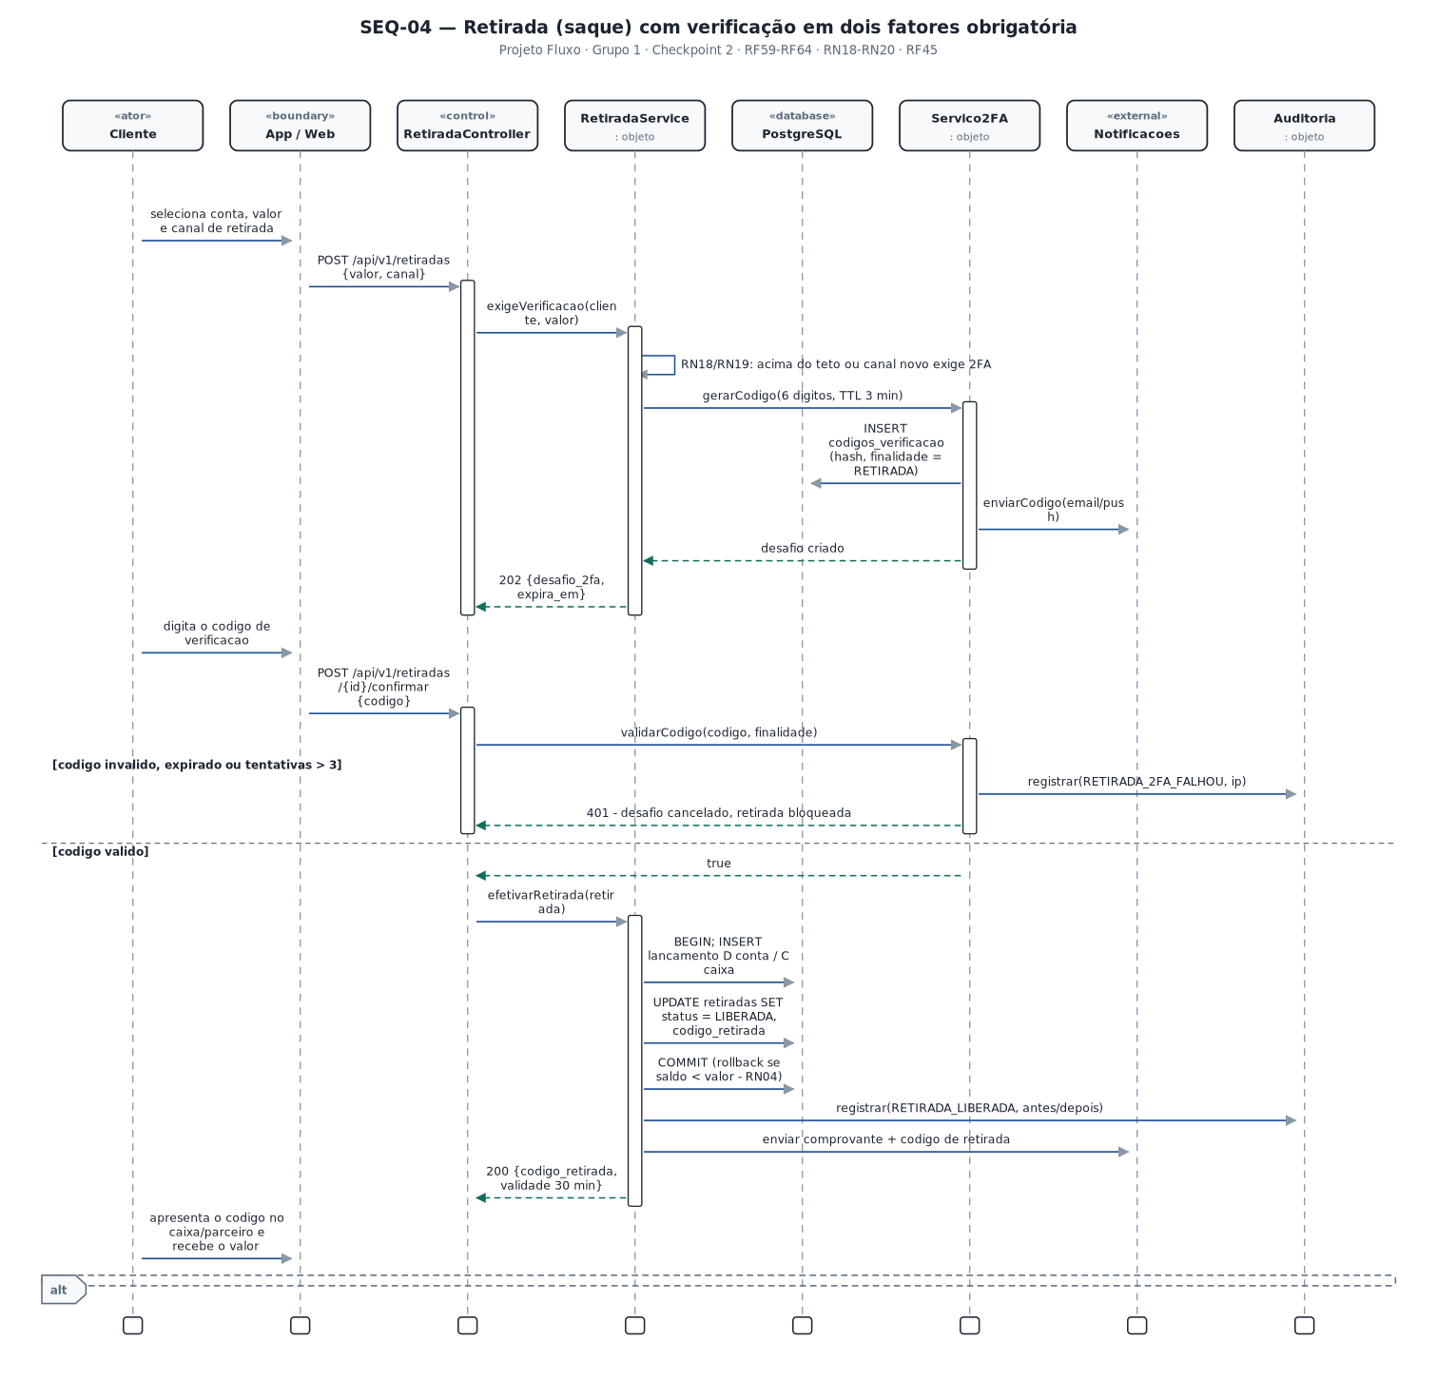
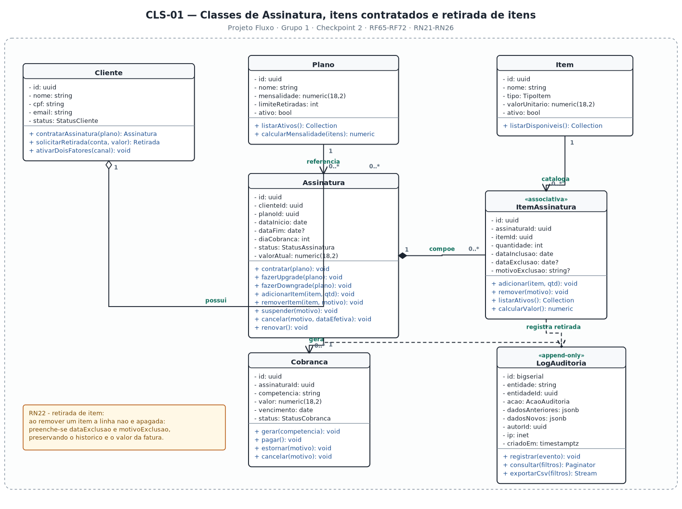
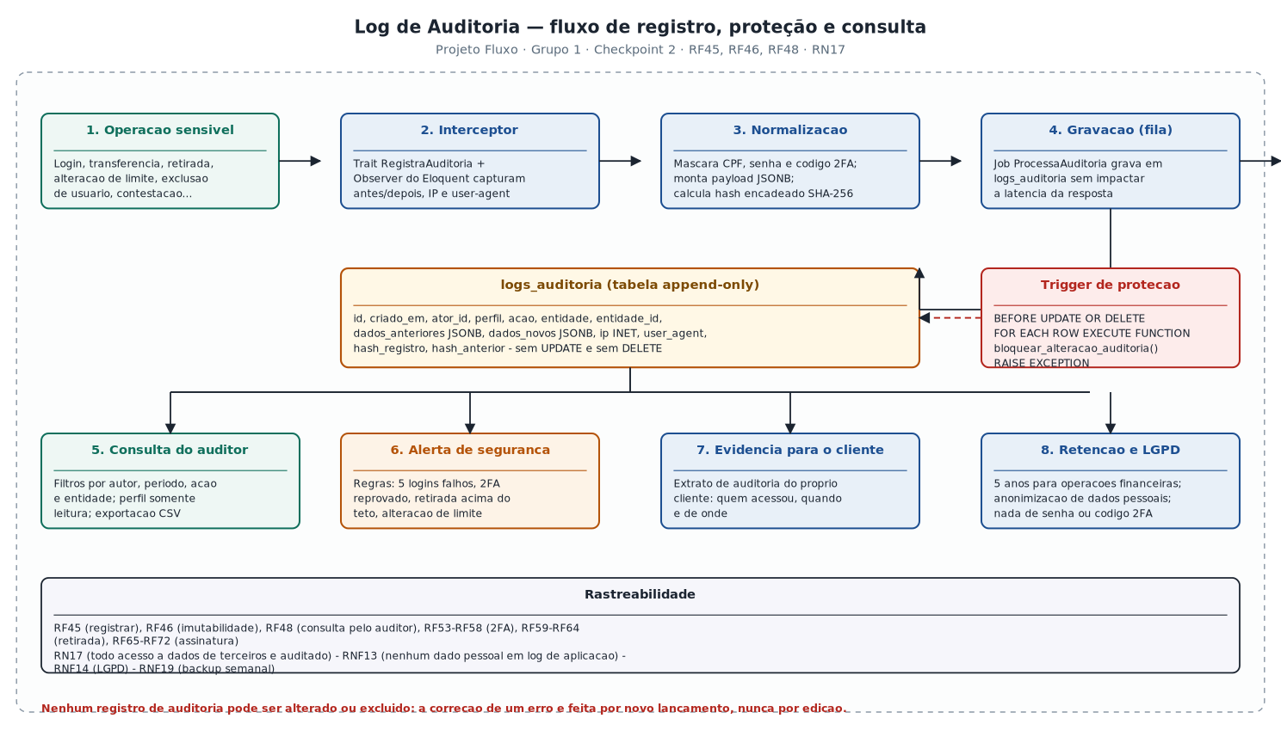
Checkpoint 2 — o que já avançamos
Novos diagramas e requisitos: verificação em dois fatores, retirada, assinatura e log de auditoria
Classes — assinatura e retirada
Sequência — retirada com 2FA
Log de auditoria imutável
+24 novos requisitos
+18 diagramas SVG
27 regras de negócio
48 casos de uso
Fluxo — Sistema Bancário Digital · Projeto de Software II · UNIUBE · Grupo 1
7

Slide 8
Próximos passos
Do Checkpoint 1 até a entrega final em 03/12
Setembro
Migration de auditoria, models de Assinatura e Retirada, tela de 2FA
Outubro
App Flutter consumindo a API, motor antifraude e comprovante em PDF
Novembro
Deploy no Render, testes automatizados e manual do usuário
Dezembro
Entrega final (CP4) e defesa do sistema implantado
Repositório: github.com/AlfredoVentura/Fluxo · Prof. Marcus Colantoni · UNIUBE
Fluxo — Sistema Bancário Digital · Projeto de Software II · UNIUBE · Grupo 1
8

